Slide 1
Kam slovenistika?
Miran Hladnik

Slide 2
Senčna stran
Dejstva
Posledica
slaba prodaja knjig
slabi testi pismenosti
umikanje slovenščine iz javne rabe in iz znanosti
porast slabe literature
kadrovsko in publicistično usihanje slovenistike
krčenje članstva SdS
...
občutek krize in propada
strah, skrb, zaskrbljenost
zagrenjenost
malodušje, defetizem
zlovolja
gnev, ogorčenje

Slide 3
Sončna stran
Dejstva
Posledice
slovenščina je med prvimi 40–100 jeziki na svetu
domača literarna dediščina je digitalizirana in v prostem dostopu; tudi diplome
jezikovnotehnološko smo dobro opremljeni
strokovna komunikacija je v porastu
slovenščina v disertacijah prevladuje nad angleščino
laikom in lokalnim skupnostim je mar za jezik in književnost
Ja ja, ampak že jutri je lahko vse drugače.

Slide 4
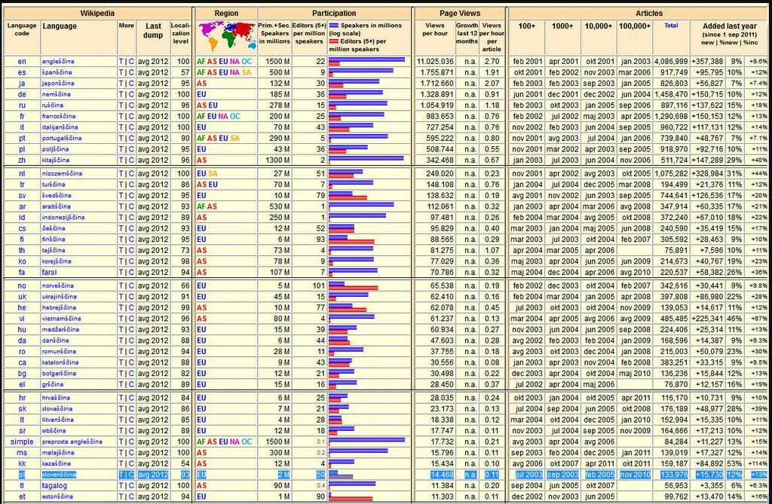
Visoko mesto slovenske Wikipedije

Slide 5
Digitalizirana klasika

Slide 6
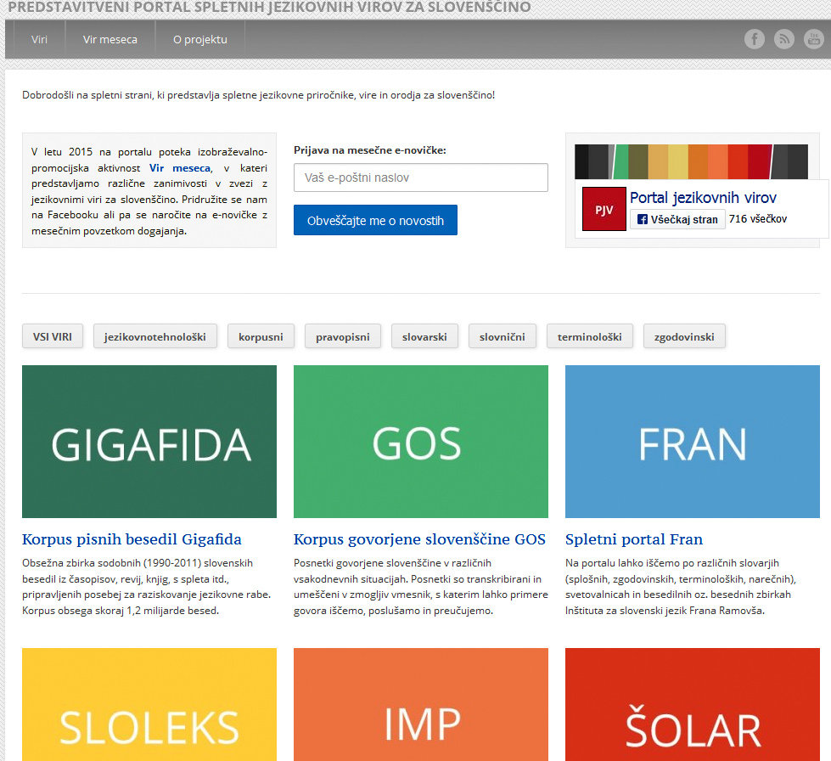
Dobra jezikovnotehnološka opremljenost

Slide 7
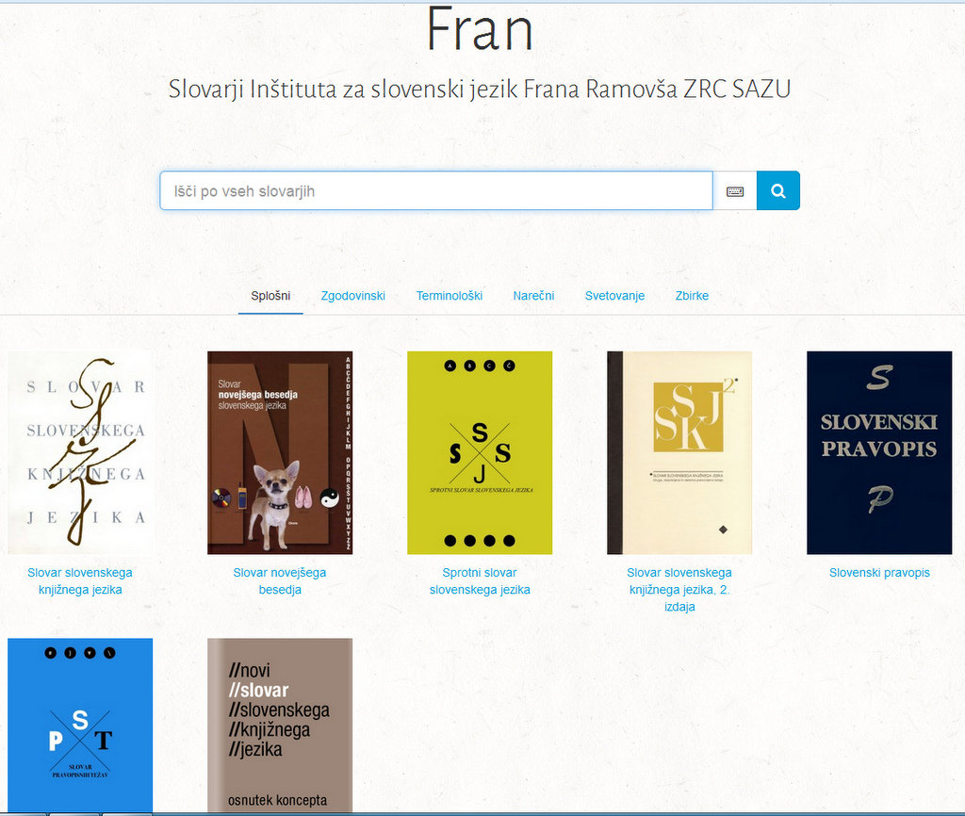

Slide 8
Komunikacija na Slovlitu

Slide 9
Jezik disertacij

Slide 10
Vključevanje laikov in lokalnih skupnosti
ob ignoranci uradnih inštitucij postavljajo digitalno infrastrukturo strokam laiki oz. strokovnjaki z drugih, vitalnejših področij (Wikipedija, spletne zbirke)
za naše objave so najbolj zainteresirane lokalne skupnosti iz svojih kulturnih potreb (proslave jubilejev, postavljanje spomenikov, izdaja zbornikov)

Slide 11
Problemi ...
izbira jezika
slovenska književnost je tudi iz drugojezičnih besedil
v znanosti je standard angleščina
izbira medija
ekspertna stališča so v digitalnem okolju izpostavljena posegom laikov
stroke, ki se ne bodo digitalizirale, so na poti k samoukinitvi

Slide 12
... in njihove rešitve
otresti se strahu pred tujim (prevzem in adaptacija tujega je Prešernov kulturni recept, inovacije prihajajo od zunaj)
zaupati tudi zasebnim pobudam (državne inštitucije so prepogosto inertne)
zavzemati se za jezikovno raznolikost proti angleški monokulturi
sodelovati (tudi z laično javnostjo)
objavljati na spletu
stran s prepovedjo uporabe Wikipedije v šoli
za božjo voljo ne muzealizirati slovenščine

Slide 13
Pogoji za boljše delovanje
sprememba zakonodaje
sprememba mentalne drže

Slide 14
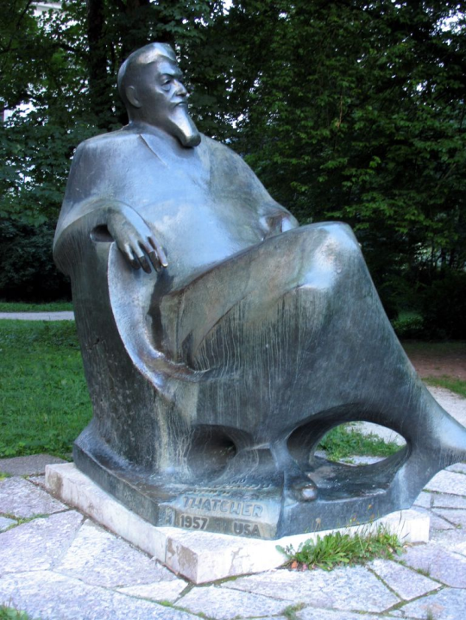
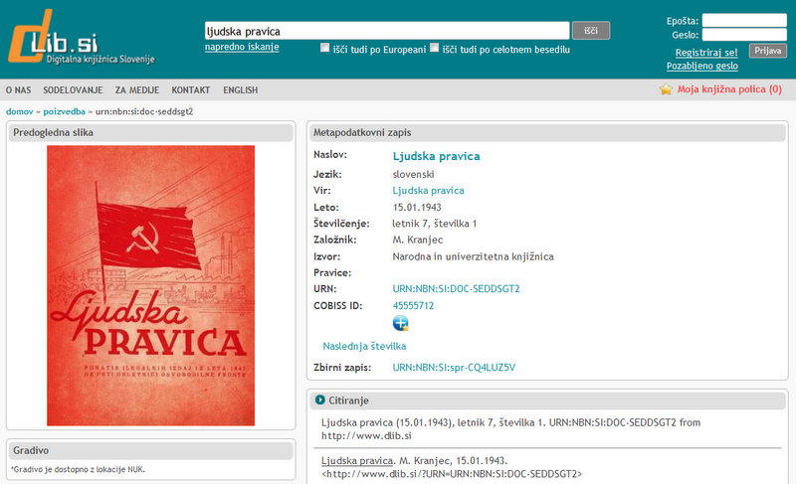
Copyright preprečuje dostop do informacij
Posnetka kipa iz leta 1957 ne smem objaviti na spletu.
Do Ljudske pravice iz leta 1943 lahko dostopam samo v NUK-u.

Slide 15
Avtorska licenca cc (ustvarjalna gmajna) odpira pot do znanja
Prosti dostop (Creative Commons)
Zaščita (copyright)

Slide 16
Sprememba zakonodaje
copyright Creative Commons
zakon o varstvu kulturne dediščine (zaščita = muzealizacija) zakon o promociji kulturne dediščine
javni interes naj ima prednost pred zasebnim (omejitev zakona o varovanju zasebnosti)

Slide 17
Sprememba mentalne drže

Slide 18
Toda ...

Slide 19
Diplome in slovenskega jezika in književnosti

Slide 20
Slovenistične objave

Slide 21
Ne zakrivajmo si oči pred destvom, da se slovenistika v zadnjih petnajstih letih vztrajno kadrovsko in publicistično krči. Res je zadnji čas za spremembo obnašanja in za njeno revitalizacijo.

